Slide 1


Klubisihteerin/hallintovirkailijan valmennus 2025-2026

Slide 2
Valmennuksen tavoite
Tiedät tehtäväsi tärkeyden ja sen merkityksen klubisi hyvinvoinnille
Osaat hoitaa tehtäväsi velvoitteet ja tunnet siihen sisältyvän byrokratian
Sitoudut hoitamaan tehtäväsi klubin hallituksen jäsenenä
Osaat etsiä lisätietoa tarpeen mukaan

Slide 3
Valmennuksen sisältö
Lionsverkkokauppa
Vuosikello
Sihteerin toimenkuva
Sihteerin avaintehtävät
Viranomaisasiat
Jäsenrekisteri Lion Portal
Kotimainen jäsenrekisteri
Aktiviteettien kirjaaminen Lion Portal
Tehtävät kokouksessa
Kokouspöytäkirja
Toimintakertomus
Tietosuoja (GDPR)

Slide 4
Suomen Lions-liiton verkkokauppaan kirjautuminen
https://www.lionsverkkokauppa.fi/
Käyttäjätunnus Klubin sähköpostiosoite
LC Ankkalinna/Hanhet klubin sähköpostiosoite eli käyttäjätunnus on ankkalinna.hanhet@lions.fi.
Tämä osoite muodostuu automaattisesti kotimaisen jäsenrekisterin tietojen perusteella klubin nimestä.
Selvitä klubisi kotimainen klubinumero (esimerkiksi XXXX) kotimaisesta jäsenrekisteristä.
Tämän klubinumeron perusteella muodostuu verkkokaupan salasana, joka on muotoa
LC-XXXXLC. Alkuun siis lisätään ”LC-” ja loppuun lisätään ”LC”.
Jos klubin kotimaisessa klubinumerossa on vähemmän kuin neljä numeroa, käytetään edessä nollia. Klubinumero nro 97 → salasana on LC-0097LC
  Ellei salasana toimi, kysy klubistasi, onko joku vaihtanut salasanan toiseksi.
Tarvikkeet maksetaan laskulla, joka toimitetaan klubin sähköpostiosoitteeseen.

Slide 5
Sihteerin vuosikello
Maalis-huhtikuussa
Jäsentietojen päivitys
Ilmoittautuminen liiton ja piirin vuosikokouksiin
Valtakirjat kokouksiin
Uudet virkailijat (Lion Portal)
Uuden sihteerin koulutus
Palkitsemisten valmistelu
Klubin vaalikokous
Tammikuu
Lions-viikko
15.1. mennessä postitettava
Aloitteet liittoon ja piirille 15.1. mennessä
Ehdokkaat piirin ja liiton virkoihin
12
1
11
2
10
3
Syys-lokakuu
Klubin vuosikokous valmistelut
Kauden aloitus
Toukokuussa
Klubin kokouspaikka ja -aika
Muutosilmoitus yhdistysrekisteriin
Klubin arkisto
Uuden sihteerin perehdytys
Hallituksen vaihto
Kotim. 100%:n presidentin ansiomerkkianomus
Vuosikertomus
Varmista aktiviteettien kirjaus MyLioniin
9
4
Ennen kauden alkua
Jäsenrekisterit Lion Portal ja kotimainen: tutustuminen
Jäsenten yhteystiedot ajan tasalle
Kuukausi-ilmoitukset
8
5
7
6

Slide 6
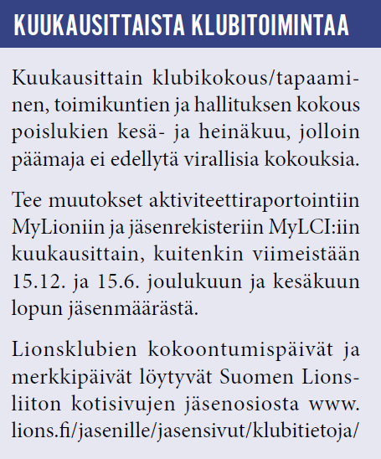
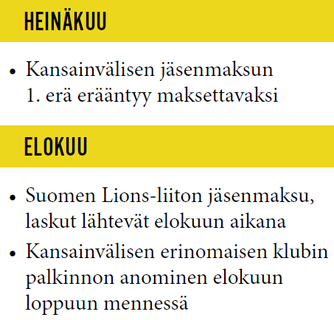
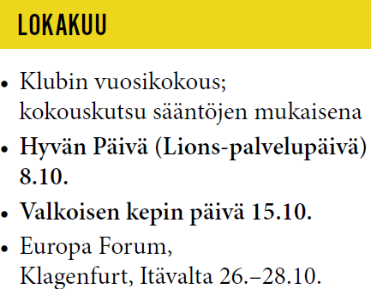
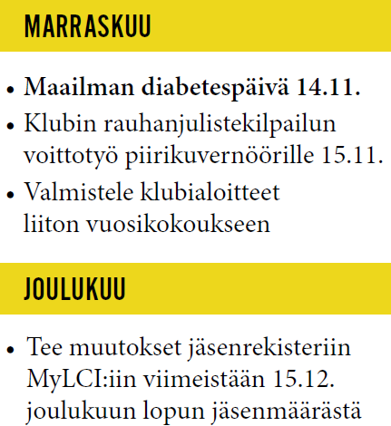
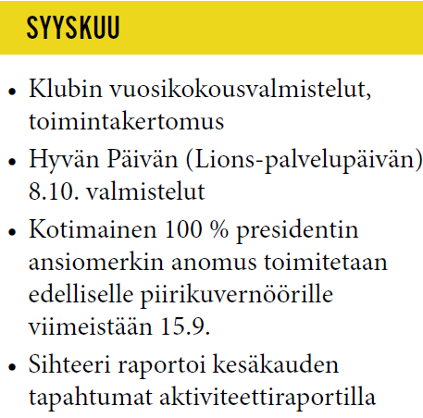

LIONS-INFO: Klubitoiminnan yleiskalenteri 2023–2024 (1/2)

Slide 7
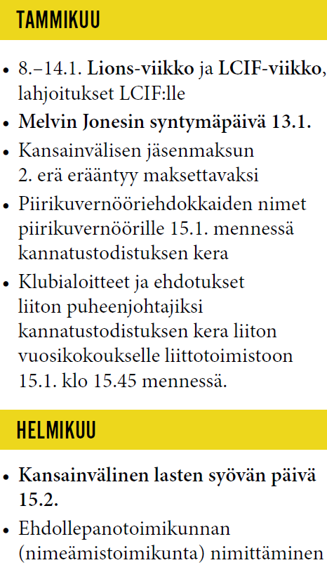
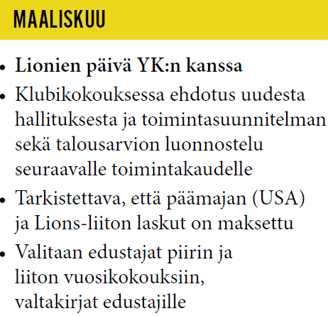
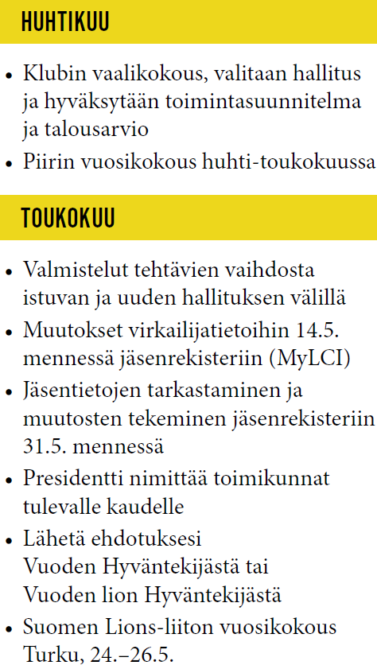
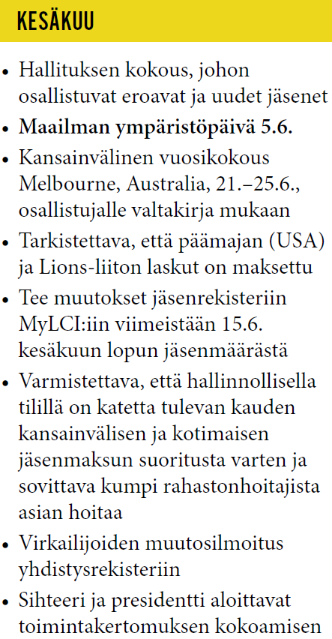
LIONS-INFO: Klubitoiminnan yleiskalenteri 2023–2024 (2/2)

Slide 8
Klubisihteerin toimenkuva
Klubin hallituksen jäsen
Avustaa presidenttiä ja toimikuntia strategian ja toimintasuunnitelman laatimisessa ja toteuttamisessa
Avustaa rahastonhoitajaa tarvittaessa vuosibudjetin laadinnassa
Laatii toimintakertomuksen yhdessä presidentin kanssa
Vastaa jäsenrekisteristä yhdessä presidentin kanssa
Vastaa raportoinnista yhdessä
  presidentin GAT, jäsenjohtajan GMT, koulutusjohtajan GLT, palvelujohtajan GST:n (ja klubin hallintovirkailijan, jos on nimetty) kanssa

Slide 9

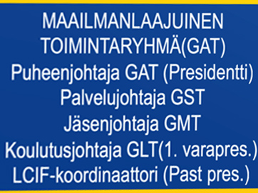
GAT – Maailmanlaajuinen toimintaryhmä
Global Action Team
Palvelujohtaja GST: S = Service → aktiviteettitoimikunnan pj. (tms.)
Jäsenjohtaja GMT: M = Member → jäsen-/hallintotoimikunnan pj (tms.)
Koululutusjohtaja GLT: L = Leader → 1. varapresidentti

Slide 10
Sihteerin avaintehtävät 1/2
Toimii presidentin oikeana kätenä kokouksissa
Jäsenrekisterin ylläpito (Lion Portal)
Jäsentilanteen raportointi kuukausittain (Lion Portal)
Muutosilmoitus yhdistysrekisteriin nimenkirjoittajien muutoksesta PRH
Huolehtii klubin aktiviteettien kirjaamisesta (Lion Portal)
Uusien virkailijoiden kirjaaminen Lion Portaliin vaalikokouksen jälkeen
Klubin hallituksen ja kuukausitapaamisten kutsujen laatiminen ja lähettäminen
Klubin hallituksen, vuosi- ja vaalikokouksen pöytäkirjojen sekä kuukausitapaamisten muistioiden teko ja lähettäminen
Notes:
MyLCI:n voi hoitaa myös klubin jäsenjohtaja

Slide 11
Sihteerin avaintehtävät 2/2
Klubin postista ja kirjeenvaihdosta huolehtiminen sekä tiedottaminen jäsenille ja yleisölle
Lohkon kokouksiin osallistuminen
Piirin järjestämään sihteerikoulutukseen osallistuminen
Palkintojen tilaaminen palkittaville henkilöille
Uuden jäsenen materiaalin tilaaminen piirikuvernööriltä
Huolehtii klubin arkistosta
Muut presidentin ja hallituksen pyynnöstä tapahtuvat tehtävät
Lisätietoa sihteerin tehtävistä tästä linkistä
Notes:
Vuosikirjaa ei ole vuosiin enää ollut

Slide 12
Viranomaisasiat
• Muutosilmoitus yhdistysrekisteriin kauden alussa yhdessä presidentin kanssa. Muutosilmoitus tehdään presidentin hetu-tunnuksilla PRH:lle https://www.prh.fi/fi/yhdistysrekisteri/sahkoinenasiointi.html
Tarpeen vaatiessa muitakin viranomaisilmoituksia saattaa olla
Tarvittavat pöytäkirjanotteet mm. pankkeja varten
Notes:
Yhdessä presidentin kanssa

Slide 13
Jäsenrekisteriasiat Lion Portal
Lion Portalin tietojen tarkistus ja päivitys, (jäsentiedot, virkailijatiedot, klubin kokoontumisaika ja –paikka, www-sivut)
Kuukausittainen jäsenrekisterin päivitys kansainväliseen jäsenrekisteriin (Lion Portal)
  Jäsenrekisterin ylläpito: uudet/eroavat jäsenet, jäsenten yhteystietojen päivitys
  Uusien virkailijoiden tiedot rekisteröitävä heti vaalikokouksen jälkeen, viimeistään 15.5., HUOM! myös tehtävässään jatkavien osalta!
    ainakin presidentti, 1. ja 2. varapresidentti, sihteeri, rahastonhoitaja palvelujohtaja, klubin markkinointiviestinnän johtaja (tiedotussihteeri), LCIF-koordinaattori, klubin hallintovirkailija ja jäsenjohtaja
  Myös kansalliset/paikalliset virat voi ilmoittaa Lion Portalissa vetovalikosta
  ”Paikalliset nimikkeet”
Notes:
Myös kansalliset/paikalliset virat voi ilmoittaa MyLCI:ssä: vetovalikosta ”Paikalliset nimikkeet”

Slide 14
Kotimainen jäsenrekisteri
Kotimaiseen jäsenrekisteriin tallennetaan
Erikoisjäsenyydet (MJF, Ritari, Ainaisjäsen)
Palkitsemiset
Muut virkailijat kuin Lion Portalissa ilmoitetut
  Myös kansalliset/paikalliset virat voi ilmoittaa Lion Portalissa: vetovalikosta ”Paikalliset nimikkeet”
Tiedot kokouspaikasta
Ystävyysklubit
H-piirin nettisivuilla on ohjeet → Valikko +KOTIMAINEN JÄSENREKISTERI
Suora linkki: https://www.lions.fi/rekisteri/

Slide 15
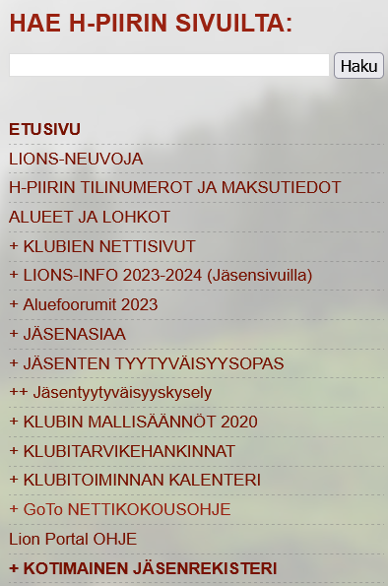
Linkit Kotimaisen jäsenrekisterin ohjeisiin
H-piirin nettisivuilla
GDPR-jäsentietojen päivityslomake
Ansiomerkit ja erikoisjäsenyydet

Slide 16
Aktiviteettien kirjaaminen
Lion Portal > Klubipalvelutoiminta
Aktiviteettien kirjaaminen reaaliaikaisesti
Sihteerin ja presidentin lisäksi myös palvelujohtaja ja hallintovirkailija voivat kirjata aktiviteetteja
  Epäselvyyksien välttämiseksi sopikaa kuka hoitaa
Varmista, että kautesi aktiviteetit/klubipalvelutoiminta on kirjattuja oman kautesi loppuun 30.6. mennessä! Myös kokoukset – KAIKKI TOIMINTA!
Tämän jälkeen päättynyt kausi suljetaan, uusi alkaa 1.7.
  Edelliselle kaudelle ei voi lisätä aktiviteetteja/klubipalvelutoimintaa

Slide 17
Sihteerin tehtävät kokouksissa
Ennen kokousta
Laadi esityslista virallista kokousta varten yhdessä presidentin kanssa ja toimita se jäsenille kokouskutsun mukana
Laadi edellisen kokouksen pöytä-kirja ja laita se jäsenten saataville
Ota mukaasi kaikkiin hallituksen ja klubin kokouksiin.
  klubin säännöt, strategia jne
  toimintakauden kokoonpanot
  ja pöytäkirjat
  klubille saapunut posti
  Lions-Info
Kokouksen aikana
Kirjaa läsnäolijat ja vieraat
Pidä pöytäkirjaa kokouksesta
Kirjaa aktiviteetit, osallistujat, tunnit, avustukset, klubivierailut jne.
Avusta presidenttiä kokouksen kulussa
Huolehdi, että hyväksytty edellisen kokouksen pöytäkirja allekirjoitetaan
Klubi-illasta riittää muistio vapaamuotoisemmin

Slide 18
Erilaisia kokouspöytäkirjoja
Päätöspöytäkirja
Suppea, kokouksen päätökset lyhyesti
Jos päätös ei ole yksimielinen, kirjataan myös äänestystapa, ehdotukset ja äänten jakauma
Selostuspöytäkirja
Kirjataan päätöksen lisäksi myös pääehdotus, keskustelussa tehdyt ehdotukset perusteluineen, kannatukset ja suoritetut äänestykset
Keskustelupöytäkirja
Sanatarkka kuvaus kokouksen kulusta kaikkine puheenvuoroineen
Pöytäkirja voi olla myös sekoitus em. lajeista
Pöytäkirjan eri kohdat saattavat vaatia erilaista kirjaamistapaa ja pöytäkirja tulee laatia aina tilanteen mukaan
Notes:
Tarvitaanko erilaisia kokouspöytäkirjoja?

Slide 19
Yleisin pöytäkirjakäytäntö
Yleensä lyhyt päätöspöytäkirja
Keskusteluista kirjataan vain oleelliset pääasiat.
Tärkeät dokumentit merkitään liitteeksi.
Kokouksen päätökset ja niiden tarkka sanamuoto kirjataan.
Äänestyksistä kirjataan muistiin äänestystapa ja tulos.
Pöytäkirjoissa ei viittauksia aiempiin pöytäkirjoihin, vaan kaikki päätökset kirjataan niin kuin päätökset olisi tehty nyt ensimmäistä kertaa.
Henkilöiden nimet merkitään täydellisinä (etunimi, sukunimi)
Pöytäkirja on klubin tärkein historiakirja.

Slide 20
Pöytäkirjan rakenne
Johdanto-osa
Yhdistyksen nimi
Kokouksen laatu, aika ja paikka
Kokousvirkailijat
Kokouksen laillisuus ja päätösvaltaisuus
Osallistujat (joko tähän tai erillinen liite)
Asiaosa
Jokainen asia omana kohtanaan
Muu ohjelma, esitelmät, puheet alustukset
Vakuudeksi-osa
Pöytäkirjasta tulee virallinen vasta kun siinä on
Puheenjohtajan ja sihteerin allekirjoitukset
Pöytäkirjantarkastajien allekirjoitukset tai kun seuraava kokous on sen tarkastanut

Slide 21
Toimintakertomus 1/3
Voidaan laatia esim. seuraavan rakenteen mukaisesti
  Klubitoiminta
    Klubitoiminnan painopistealue, teemat
    Klubihallitus, toiminnantarkastajat ja varatoiminnantarkastajat, vastuuhenkilöt, toimikunnat sekä lyhyt selvitys niiden toiminnasta
    Hallituksen kokoukset ja klubikokoukset
    Klubiesitelmät, piirikuvernööritiimin vierailut, klubitreffit, muiden klubien jäsenten vierailut, klubin jäsenten vierailut muissa klubeissa
    Hallituksen toiminta, mm. talousarvion toteutuminen
    Klubitoiminnan taloutta koskevat olennaiset asiat, mm. jäsenmaksun suuruus sekä selvitys kauden aktiviteetti- ja hallintovarojen kehityksestä.

Slide 22
Toimintakertomus 2/3
  Jäsenasiat
  Uudet ja eronneet jäsenet
  100 %:n jäsenet toimintakaudelta
  Luottamustoimet
  Palkitsemiset
  Jäsenten merkkipäivät, yms.
  Aktiviteettitoiminta
  Toimintakauden aikana toteutuneet varainhankinta- ja palvelu- aktiviteetit ja lyhyt kuvaus niistä
  Aktiviteettien tulos
    Annetut avustukset

Slide 23
Toimintakertomus 3/3
  Piiri ja Suomen Lions-liitto
    Osallistuminen piirin ja Lions-liiton aktiviteetteihin
    Osallistumiset piirin ja Lions-liiton kokouksiin ja koulutuksiin
  Klubin jäsenten osallistuminen piirin ja Lions-liiton hallintoon
  Osallistuminen muiden klubien järjestämiin tilaisuuksiin
  Klubin jäsenten saavutukset lions- ja puolisourheilussa

Slide 24
Tietosuojalaki (GDPR)
Yleinen tietosuoja-asetus (GDPR) jo 25.5.2018 alkaen
Ohje H-piirin nettisivuilla valikosta + KOTIMAINEN JÄSENREKISTERI
Kotimaiseen jäsenrekisteriin: GDPR-jäsentietojen päivityslomake
Tulosta uudelle jäsenelle jäsentietojen päivitysraportti ja pyydä häntä tarkistamaan sen tiedot, kirjoittamaan suostumukset ao. tietojen keräämiseen ja säilyttämiseen sekä allekirjoittamaan lomake.
Lomakkeen toisella sivulla olevat kysymykset ilmaisevat jäsenen suostumuksen.
Allekirjoitus on tärkeä, koska Suomen lionien tiedot ovat kv. jäsenrekisterin Lion Portalin kautta EU:n ulkopuolisessa maassa, USA:ssa
Allekirjoitetut lomakkeet aina sihteerin kansiossa

Slide 25
Tietosuoja – käytännön asioita
Rekisterinpitäjän tulee dokumentoida saatu suostumus, koska se pitää pystyä todentamaan
Klubin nettisivut saattavat sisältää jäsenen henkilötietoja, joten klubin on huolehdittava siitä, että sivusto täyttää tietosuoja-asetuksen käsittelyn turvallisuuteen liittyvät asetukset
Kartoitettava klubin ylläpitämät henkilörekisterit ja kirjattava ja saatava suostumukset jäseniltä
  Klubilla saattaa olla yllättävän monta henkilörekisteriksi luokiteltavaa tiedostoa.

Slide 26

KIITOS!

